Slide 1

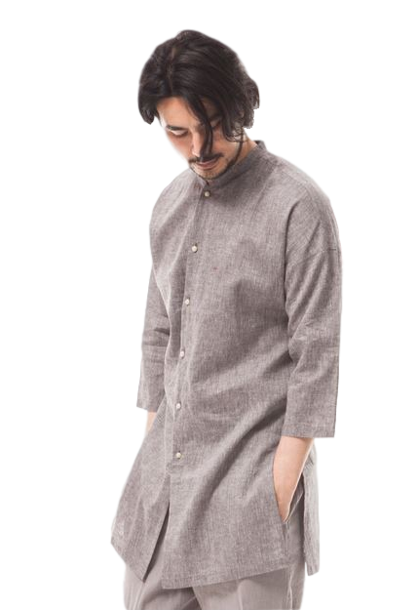


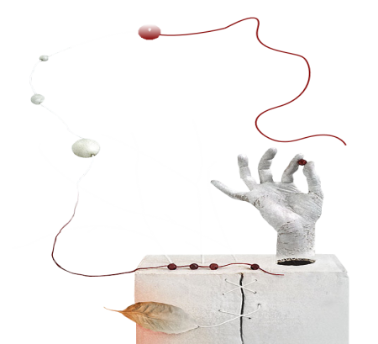

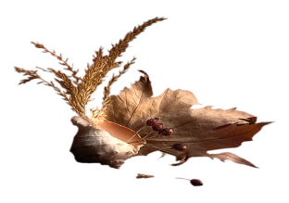
Estela Fonseca by Mar
Presentaciones Mar
Respuestas
Difundiendo Poesía
©José Manuel Serna
Avance automático
Sin fines de lucro

Slide 2
Estela Fonseca by Mar
¿Cómo acostumbrarme
a esa herida,
que doblega el silencio
de tu recuerdo?
¿Cómo recuperar,
sin retorcer
las palabras,
lo inacabado de tu presencia?
¿Cómo no caer
en la tentación
a retornar
sobre tu espalda?
Mar
¿Cómo hago
para no enredarme
con tu sonrisa lejana
tan llena de huellas?
stellmar@gmail.com
Lo se,
lo sabes,
estoy triste sin ti
porque llueve,
porque es otoño,
y la lluvia
ha borrado todas las respuestas.

Slide 3
©José Manuel Serna
Albatera, Alicante, España
Tubes: Nicole- Franiemargot-Nicki
stellmar@gmail.com
josemanuelserna.blogspot.com.ar

Slide 4







¿Te ha gustado?
Puedes ver más entrando
Aquí
Además puedes recibir powerpoints en tu correo electrónico suscribiéndote aquí:

